Slide 1
绪论
一、隋唐历史文化概况
二、隋唐考古的历史和现状
三、隋唐考古的分期
四、隋唐物质文化研究的内容和主要方法

Slide 2
一、隋唐历史文化概况
隋唐考古是中国考古学上的一个重要阶段。
隋朝，公元581年至618年；
唐朝，公元618年至907年；
五代十国，公元907年至960年。
隋的统一结束了中国长期分裂割据的局面。隋唐300年的统一时代，是我国封建社会空前繁荣的时期，尤其唐朝的政治、经济、军事均十分强盛，文化也具有很高的水平，其影响远超国界。五代十国是在中国大一统之后的短暂分裂，不久即被宋王朝所取代。

Slide 3
隋唐城址、墓葬、陶瓷窑址、石窟寺多有发现，陶瓷、金银、铜铁器，以及各类文书、丝棉毛织物、绢画、壁画、墓志等也多有出土。
隋唐时期的文化遗存灿烂辉煌，在中国考古学史上占有十分重要的地位。
这些考古资料是研究隋唐物质文化的重要资料。

Slide 4
二、隋唐考古的历史和现状
（一）建国前
1、墓葬：
A 在新疆吐鲁番交河故城、甘肃敦煌老爷庙、沙洲等地发掘了一些唐墓
B 冯汉骥主持发掘了五代前蜀王建墓
C 洛阳邙山因修建铁路出土一批唐代墓志和唐三彩

Slide 5
隋唐考古的历史和现状
2、城址
A 调查了隋大兴唐长安城
B 新疆交河故城、高昌古城
C 瓜州城
3、古建
梁思成对山西五台山佛光寺等唐代建筑进行实测

Slide 6
隋唐考古的历史和现状
4、西方的文化掠夺
敦煌石窟为代表，俄、英、法、德、日、美等掠夺走大量的文书、壁画、石刻等珍贵文物

Slide 7
隋唐考古的历史和现状
（二）建国后
建国后考古工作和研究取得了丰硕的成果：
勘察了包括两京在内的一大批隋唐城址；
调查或发掘了南北各地的隋唐陶、瓷窑址；
发掘了一些隋唐居住遗址和宗教遗址，对现存于地上的隋唐遗迹、遗物，如石窟寺、碑刻、塔、栈道、刻铭、建筑等，进行了普查、清理和保护。

Slide 8
调查了唐代陵墓，发掘了五代南唐二陵和数千座分布于全国各地的隋唐墓；
从这些遗址、墓葬中出土了数以万计的隋唐文物，其中有各类陶、瓷器皿，金银器皿，铜铁器，有各种俑类及模型明器，还有各类文书、丝棉毛织物、绢画、壁画、墓志，以及不同质地的装饰品、工艺品和其他生活用品。

Slide 9
通过上述各项调查、发掘和发现，积累了一套比较完整、系统的实物资料，为隋唐考古和物质文化研究奠定了坚实基础。

Slide 10
研究工作也同样取得了丰硕成果，对典型遗址、墓葬(或墓群)的探讨不断深入，关于隋唐城市、墓葬、遗物的综合研究和专题研究已逐步展开。
具体来说主要包括以下几点：

Slide 11
隋唐考古的历史和现状
1、隋唐城市遗址
进行了全面勘查和发掘。
至今已发现的隋唐城市遣址近20处，其中最为引入注目的是隋大兴唐长安城、隋唐洛阳城和隋唐扬州城遗址。

Slide 12
隋大兴唐长安城及隋唐洛阳城遗址，连续进行了三十余年的艰苦工作，已完成了全面勘查，并绘制出实测平面复原图。
同时，有计划地进行了大规模的重点发掘工作，澄清了许多干年历史疑难问题，取得了举世瞩目的丰硕成果。

Slide 13
唐扬州城的全面勘查和发掘工作，虽然起步较晚，也已初步查明了子城与罗城的四至，使长期争论的唐扬州城的形制间题有了共识。出版了大型发掘报告。

Slide 14
唐大明宫遗址

Slide 15
隋唐考古的历史和现状
2、墓葬
调查了隋唐陵墓，发掘了南唐二陵、后蜀孟知祥以及吴越王等十国陵墓。还在全国范围内发掘了数千座隋唐五代墓葬。
出土了数以万计的各类陶、瓷器皿、铜铁器；各种俑和模型明器;还有各类文书、丝棉麻毛织物、绢画、壁画；各种不同质地的装饰品、工艺品和其他生活用品。
尤其是一大批有绝对纪年墓的出土，使我们对于这一时期的埋葬习俗、墓葬形制、等级制度及演变规律等，都有了更深一步的了解。

Slide 16
隋唐考古的历史和现状
3、隋唐陶瓷考古
全国各地隋唐五代陶、瓷窑址的调查和发掘。
长期以来扑朔迷离的邢窑、定窑遗址已经查清。
很长时间难以定论的“秘色瓷”，由于陕西扶风法门寺地宫秘色瓷的发现，至少可以判定秘色瓷在公元874年前已产生了。
尤其是一批民窑窑址和产品的出土，大大丰富了对唐代陶瓷生产的认识。
如长沙窑、洪州窑的发现，以及唐青花问题。

Slide 17
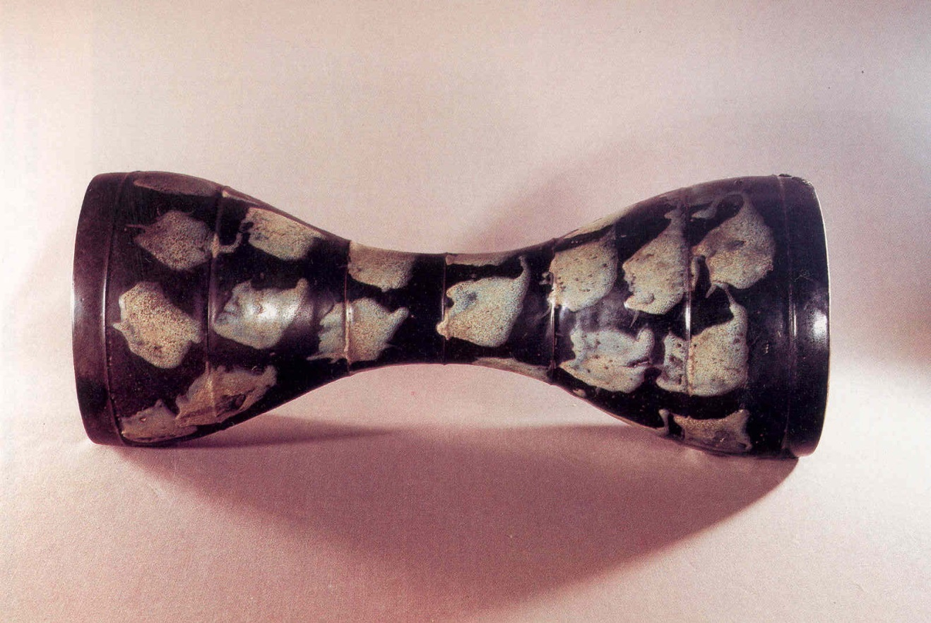

Slide 18
隋唐考古的历史和现状
4、金银器研究。
本世纪七十年代之前，对唐代金银器皿的研究，主要依据流散在国内外的传世品进行的。
近五十年来，全国各地陆续出土了一批唐代金银器，尤其是西安何家村、丹徒丁卯桥等唐代金银器窖藏的发现和法门寺地宫中有明确纪年金银器皿的出土，使金银器的研究，步入了以纪年器皿为标准器的综合研究阶段。
成果颇丰，如齐东方《唐代金银器研究》

Slide 19
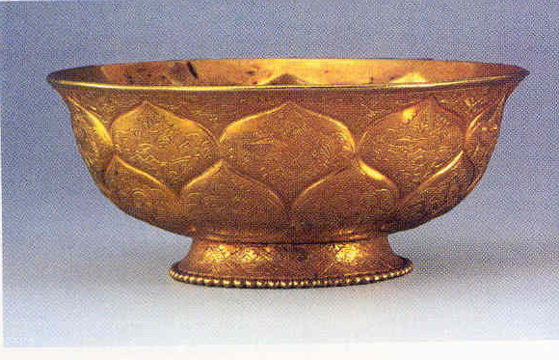

Slide 20
隋唐考古的历史和现状
5、唐代纺织手工业的研究
驰名中外的“丝绸之路”上，唐墓及遗址中出土了大量的丝棉麻毛织物，对于唐代纺织印染手工业的研究，提供了弥足珍贵的实物资料，为全面、系统地研究唐代丝棉麻毛纺织手工业创造了良好的条件

Slide 22
隋唐考古的历史和现状
6、关于铜镜的研究
唐代铜镜铸造突破了传统的格局，呈现了色彩缤纷、繁花似锦的局面。
纪年唐墓和遗址中陆续出土了大批有相对纪年可证的铜镜，为铜镜研究奠定了坚实的基础。

Slide 23
唐海兽葡萄镜

Slide 24
隋唐考古的历史和现状
7、石窟寺的调查、保护和研究。
遍布全国各地的隋唐五代佛教石窟寺遗迹，建国以来进行了多次的普查和维修保护，使这一珍贵的文化遗产得以妥善保管。并把考古学研究方法引入对石窟寺的研究之中，对石窟形制、造像组合、壁画内涵、艺术特征、时代分期等，都有了新的认识。

Slide 25
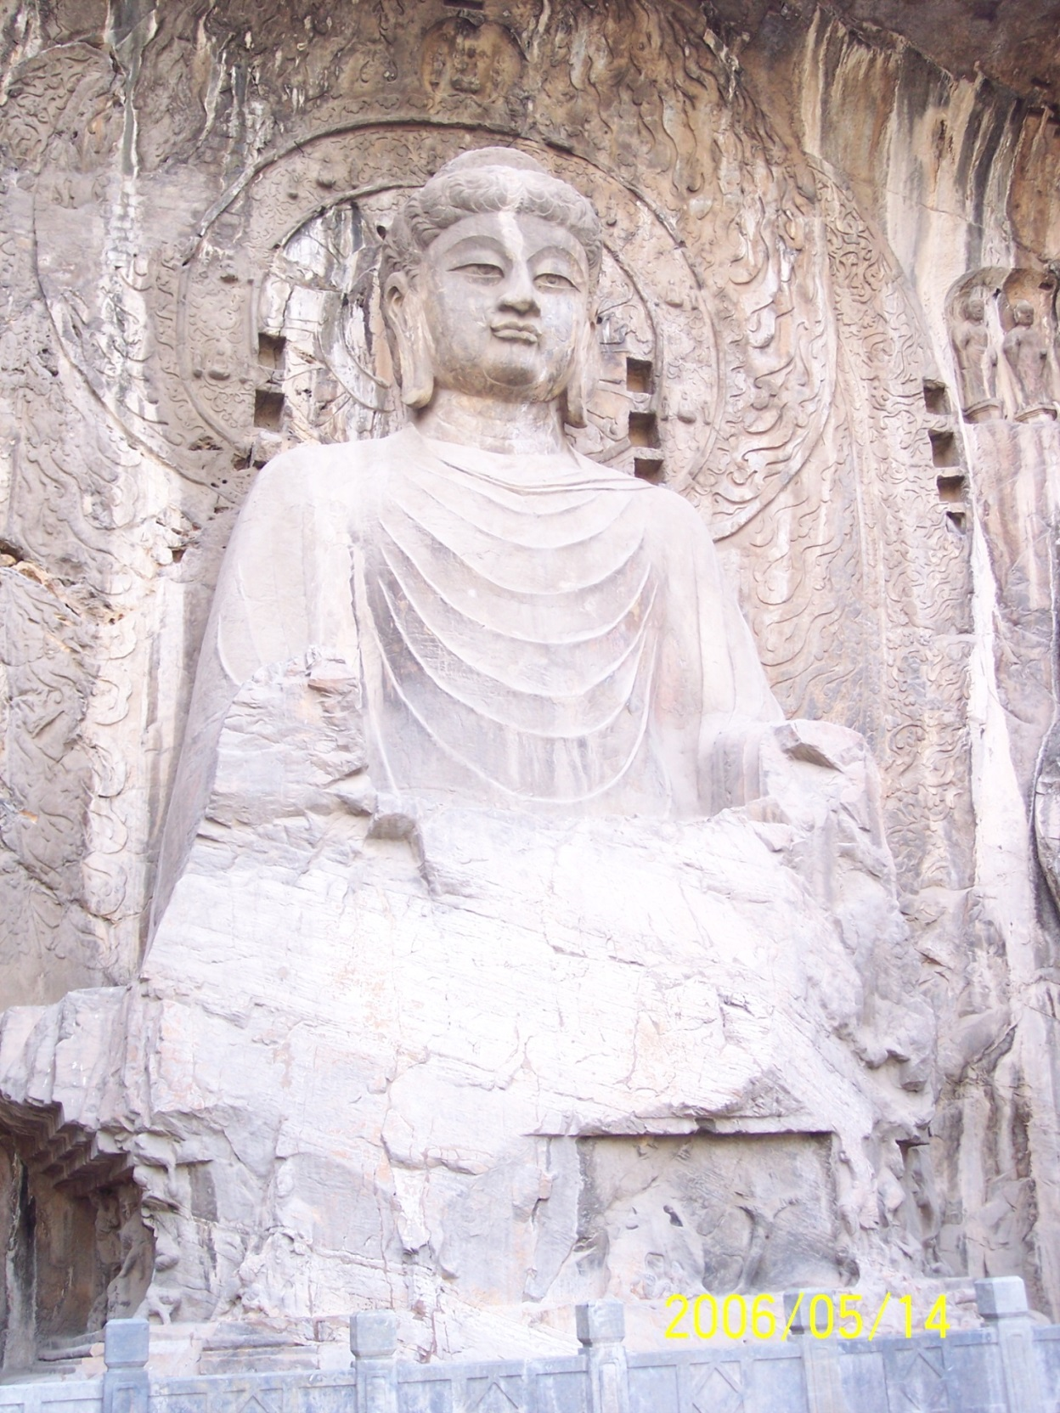

Slide 26
隋唐考古的历史和现状
8、普查了全国现存于地面的隋唐遗迹、遗物，如碑刻、塔幢、栈道、刻铭、建筑等，并进行了清理和保护。

Slide 27
三、隋唐考古的分期
（一）关于“分期”
历史分期与考古学分期有一定的差异
A 历史学分期以社会政治变化为主要依据，可以按照政治事件截然划分
B 考古学分期既要正视社会政治变化的现实，又要顾及物质文化的实际面貌。

Slide 28
C 物质面貌的变化相对社会政治要慢，有一定滞后性
D 分期的目的：便于探寻事物发展的规律

Slide 29
隋唐考古的分期
（二）隋唐考古的分期和各期特征
分为五期：
第一期：隋代至唐初（六世纪末至七世纪初）
1、本期很多方面沿袭南北朝以来的风格
2、中原地区墓葬形制以斜坡土洞墓居多
3、陶俑造型不够生动、男俑幞头低平、女俑发髻为低平三叠状

Slide 30
隋唐考古的分期
4、瓷器仍以青瓷为主，白瓷有了明显发展。河南相州窑、河北邢窑质量最高。器形上，盘口器增多，盘口较之前增高。
5、铜镜流行四神镜和神兽镜。镜背布局仍严格分区，镜铭以吉语为主

Slide 31
隋张盛墓出土白瓷黑彩俑

Slide 32
隋唐考古的分期
第二期：初唐（七世纪初至七世纪末）
本期唐承隋制，又有所创新。
1、中原唐墓以长斜坡多天井砖室墓和土洞墓为主要特征。砖室墓增多、双室砖墓开始出现，形制多样化。
2、俑类造型远比前期生动。俑类组合中，牛车逐渐消失；男俑幞头由低平变高，女俑低平发髻至贞观年间以很少见，为高髻取代，发髻造型多样；镇墓兽由蹲坐向站立过渡，面目开始狰狞。本期晚段，天王俑取代武士俑。

Slide 33
隋唐考古的分期
3、白瓷制瓷窑址增加，发现数量大增。三彩器开始出现，逐渐普及。
4、铜镜突破圆形的传统形制，六曲、八曲、葵花、菱花形镜相继出现。镜背纹饰浮雕增高、分区布局被突破，采用整体布局。
总之，本期南北朝及隋代遗风被唐代新风荡涤干净，显现崭新的唐风

Slide 34
隋唐考古的分期
第三期：盛唐（七世纪末至八世纪中晚期）
1、中原唐墓流行长斜坡多天井双室砖墓。各类墓型都有所见，等级制度较为严格。
2、俑种类齐全。男俑幞头高而挺拔。女俑发髻优美多姿，造型极为生动。镇墓兽面貌十分狰狞。天王俑身躯魁梧，威武雄建。南方唐墓流行的十二时俑，中原唐墓也可见到。

Slide 35
乾陵神道、石像生和阙台

Slide 36
永泰公主墓斜坡墓道

Slide 37
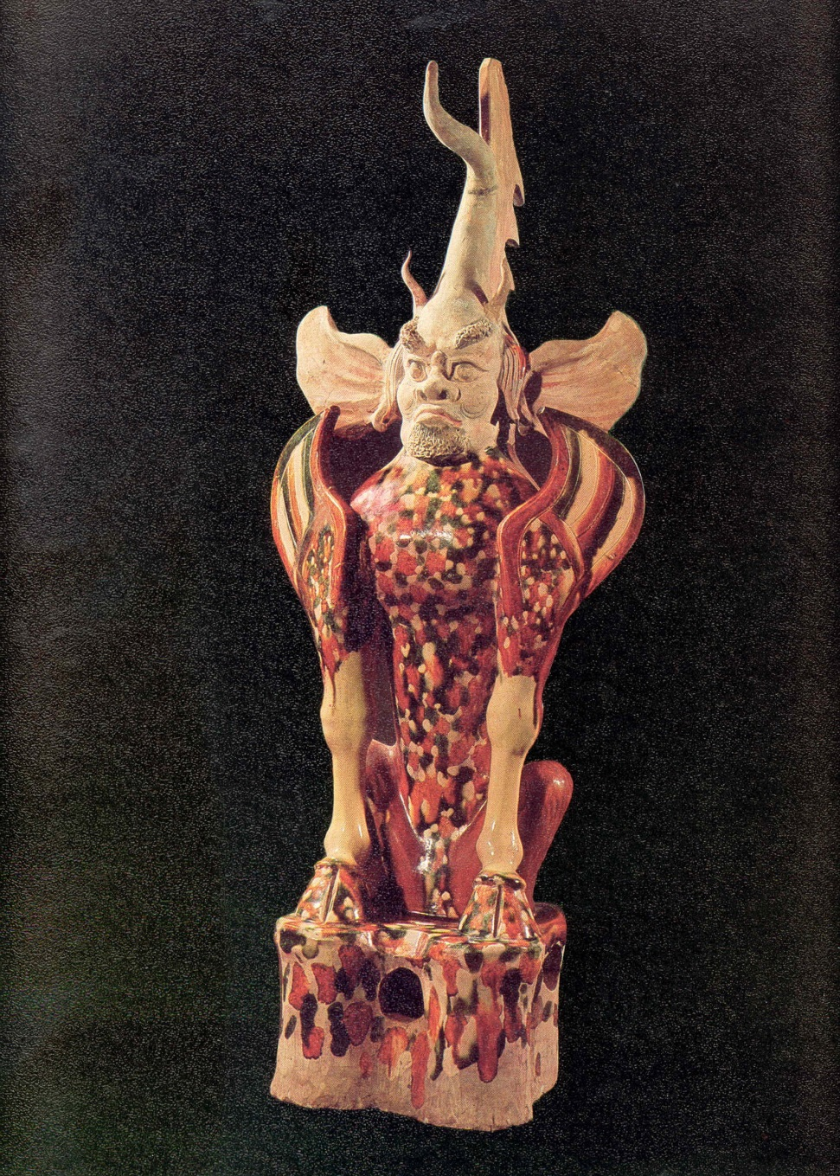
唐三彩镇墓兽

Slide 38
隋唐考古的分期
3、瓷器生产形成“南青北白”的格局。三彩陶器达到鼎盛，成为此期最具代表的器物之一。
4、铜镜制作达到前所未有的高度。各类铜镜相继出现，生产出金银平脱镜、螺钿镜等高水平镜子。

Slide 39
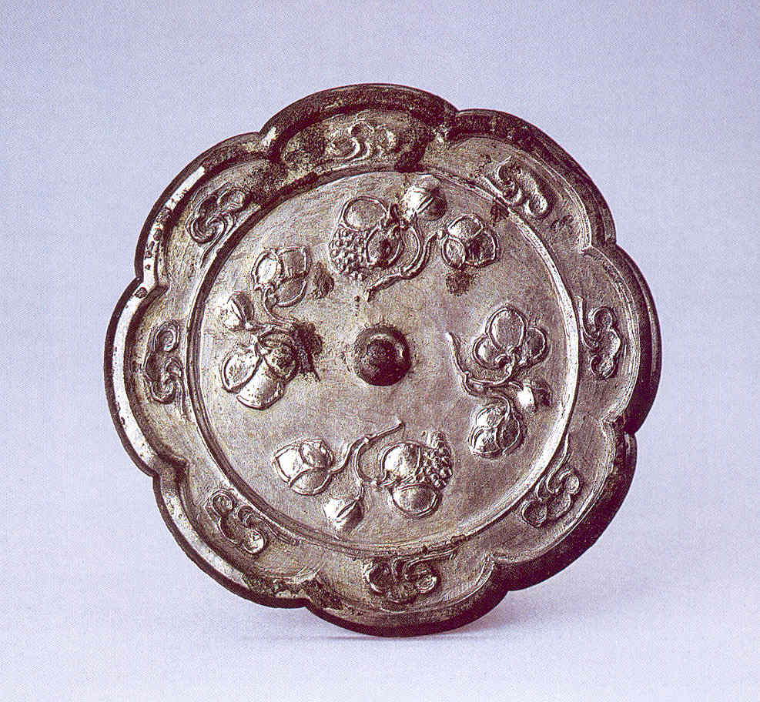

Slide 40
隋唐考古的分期
第四期 晚唐（八世纪中晚至十世纪初）
唐代由盛转衰，逐步走向灭亡的时期
1、墓葬形制趋于简化。双室砖墓消失，双室土洞墓也很少见。高级官员使用低级墓型常见。
2、俑类种类和数量减少。制作粗糙，形态也远不及前一期生动。唐三彩基本消失。镇墓兽趋于简化，且很少见。

Slide 41
隋唐考古的分期
3、瓷器生产进一步发展。器形多仿金银器。
4、铜镜制作衰落。镜子较前一期轻薄、粗糙，素面镜、委角方形镜增多，新出带把镜和镜背铸作坊名称的铜镜。

Slide 42
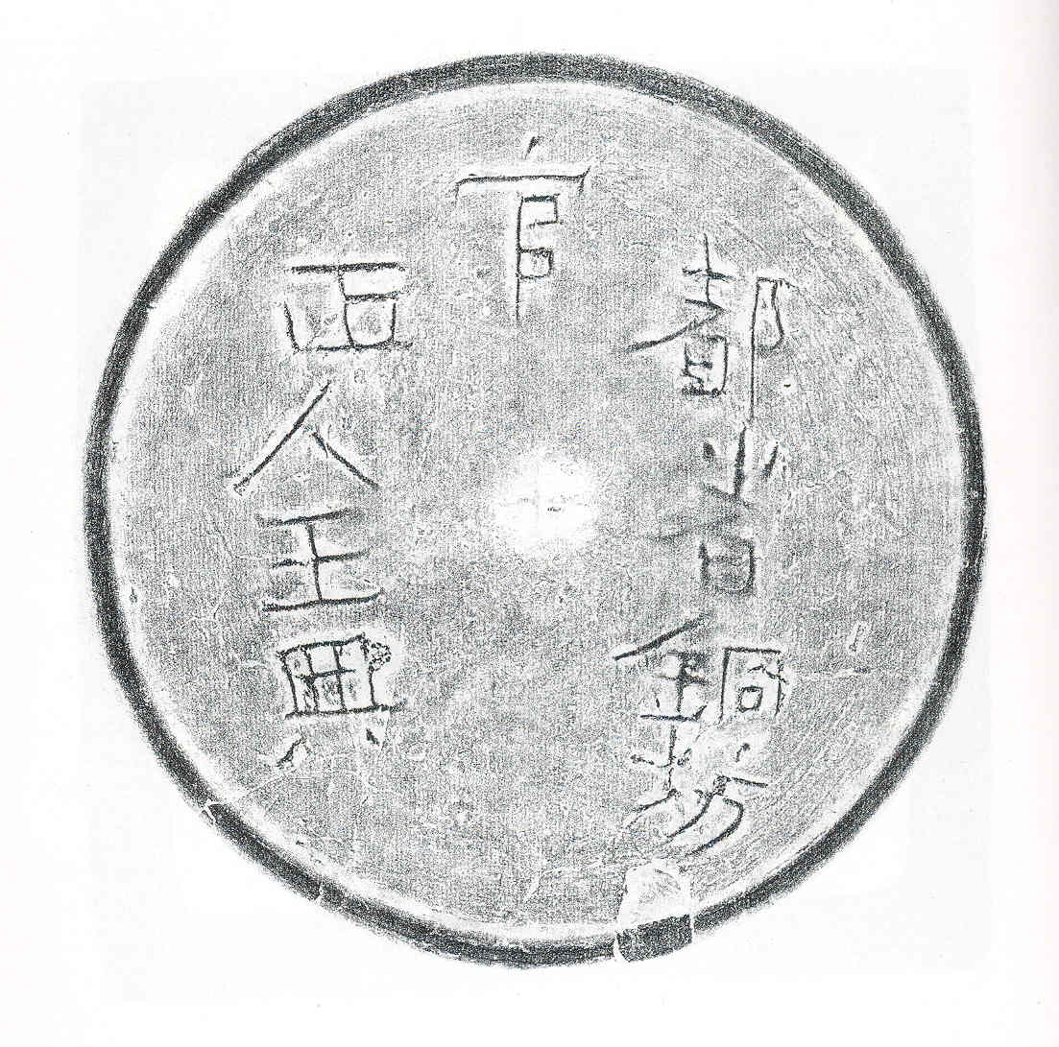
五代“都省铜坊”镜

Slide 43
隋唐考古的分期
第五期 ：五代十国
本期中国处于政权割据状态，中原地区战争频繁，南方地区相对稳定。五代资料相对贫乏，十国资料相对稍多。
1、墓葬形制基本承袭晚唐风格，规模普遍较小，皇陵也无唐陵的气概。
2、俑。除皇陵出土的外，大多为制作粗糙的陶俑，甚至为捏塑而成。出土的少量木俑也较简陋

Slide 44
隋唐考古的分期
3、吴越地区制瓷业继续发展，水平较高，制作精良。
4、铜镜镜型不多，镜背纹饰简化，铸有“都省铜坊”和匠人题名的镜子多见。

Slide 45
四、隋唐物质文化研究的内容和方法（思考题）

